Slide 1
Администрация города Томска
Департамент образования
МУНИЦИПАЛЬНОЕ АВТОНОМНОЕ ДОШКОЛЬНОЕ ОБРАЗОВАТЕЛЬНОЕ
УЧРЕЖДЕНИЕ ДЕТСКИЙ САД № 39 г. ТОМСК
634021, город Томск, ул. Алтайская 128, телефон 45-06-40
Лексическая тема
«Осень»
Учитель –логопед:
Савинцева Алёна Сергеевна

Slide 2
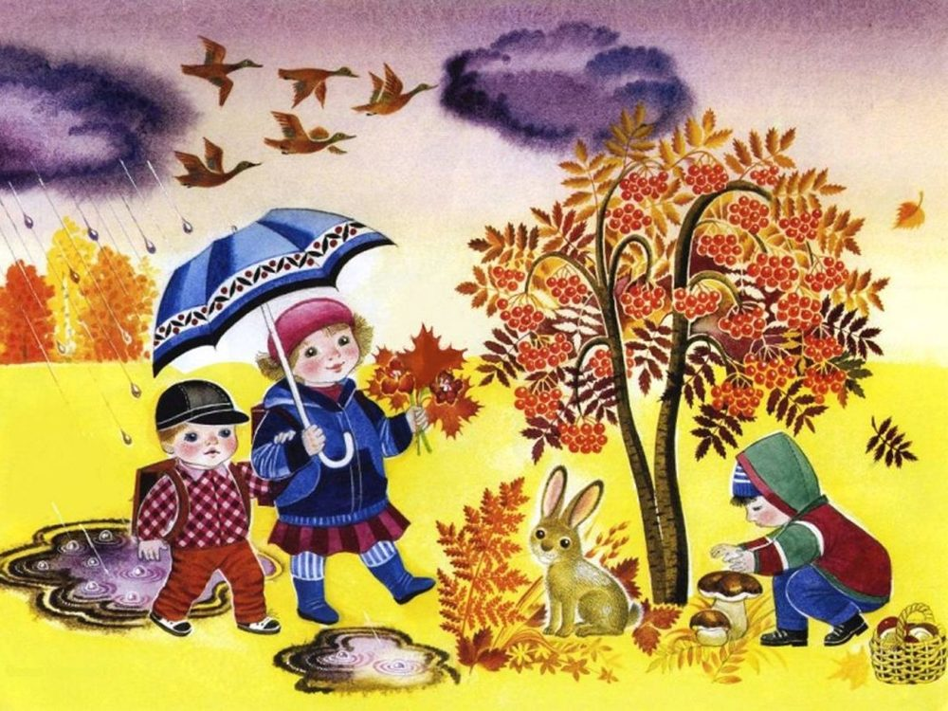
Пусты поля,
Мокнет земля,
Дождь поливает.
Когда это бывает?

Slide 3
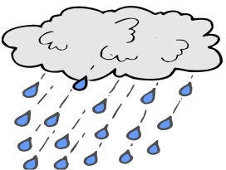
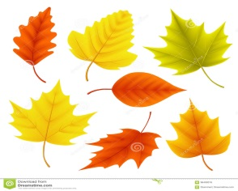
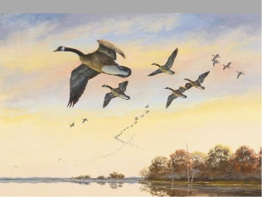
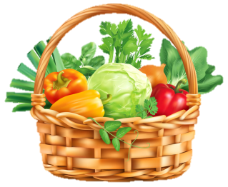
Приметы осени
Часто идет …
Дует холодный…
С деревьев падают …
В тепле края улетают …
Люди собирают на огородах…

Slide 4
Один-много
(дождь, лист (листья))

Slide 5
Один-много
(ветер, дерево)

Slide 6
Один-много
(зонт, лужа)

Slide 7
Посчитай (нажимаем 5 раз)
(лист, дерево).

Slide 8
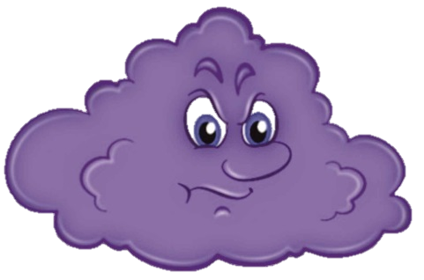
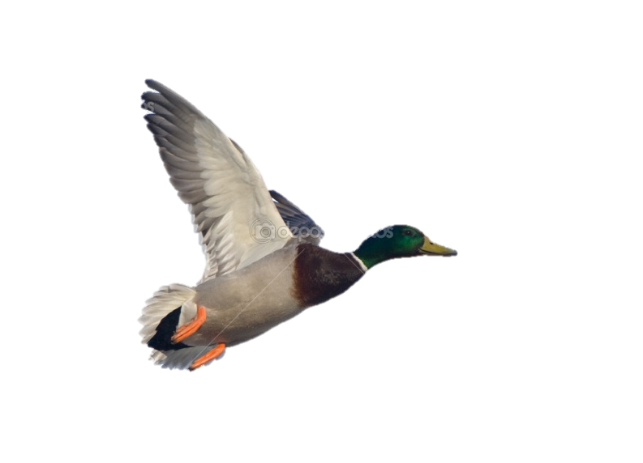
Посчитай (нажимаем 5 раз)
(туча, птица).

Slide 9
Посчитай (нажимаем 5 раз)
(зонт, лужа).

Slide 10
Назови ласково
(дождь, лист)

Slide 11
Назови ласково
(лужа, дерево)

Slide 12
Назови ласково
(птица, ветер )

Slide 13
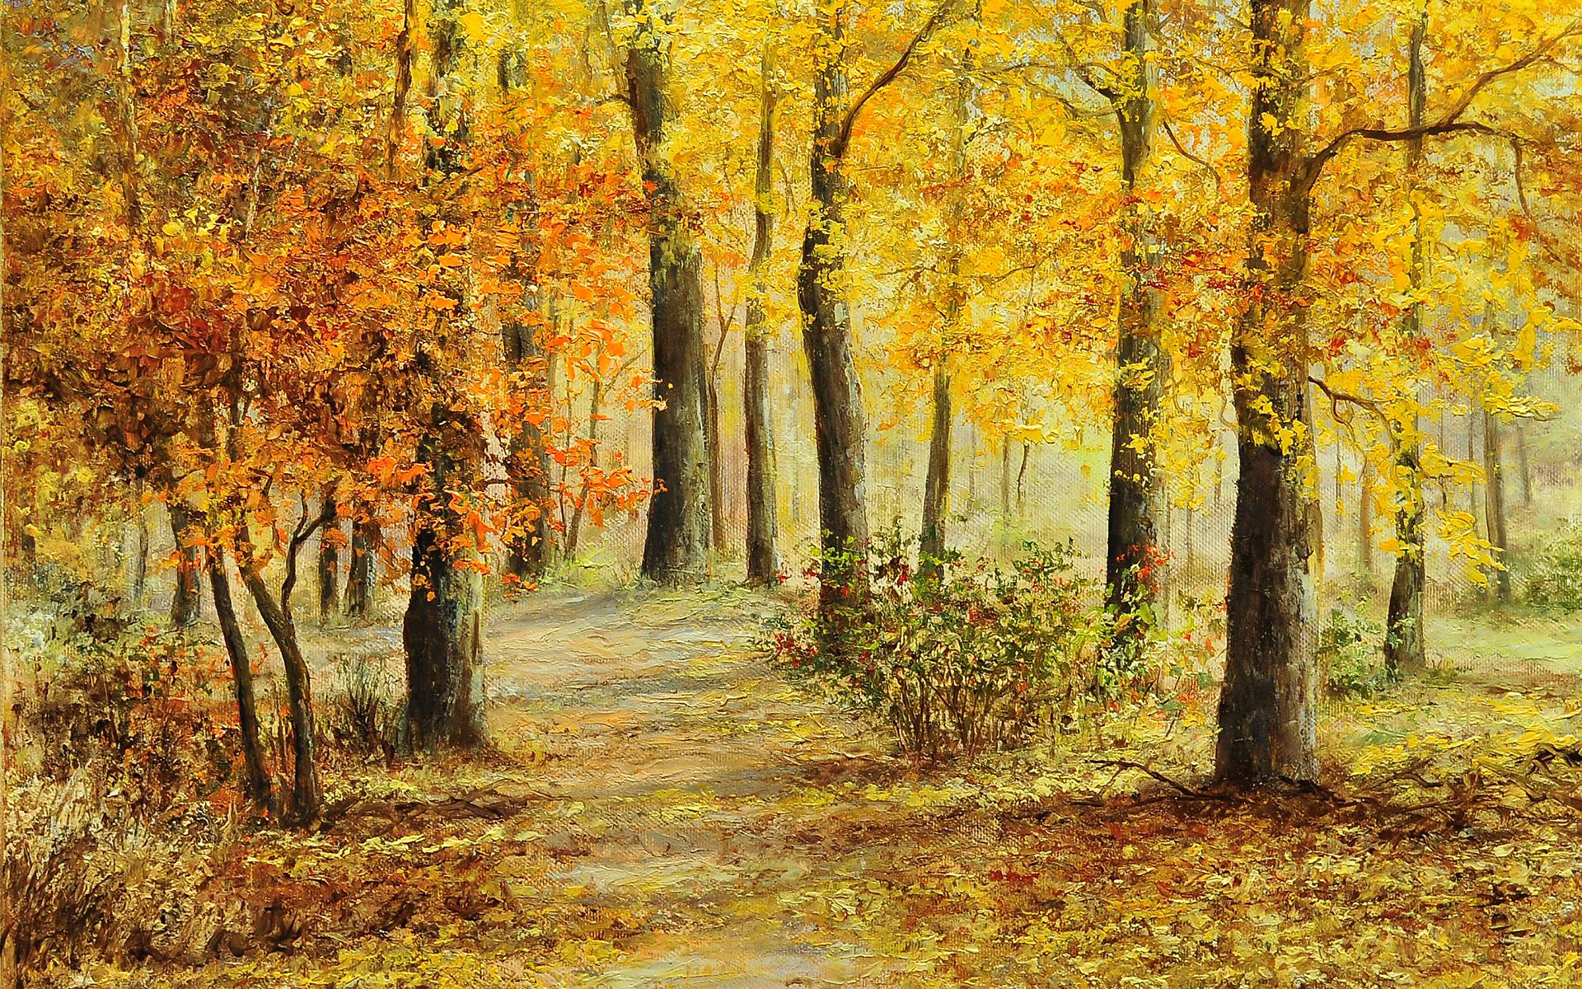
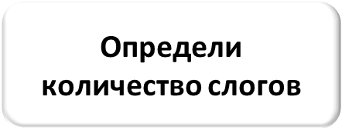
Определи количество слогов
2 слога
ЛУ
ЖА

Slide 14
1 слог
ЛИСТ

Slide 15
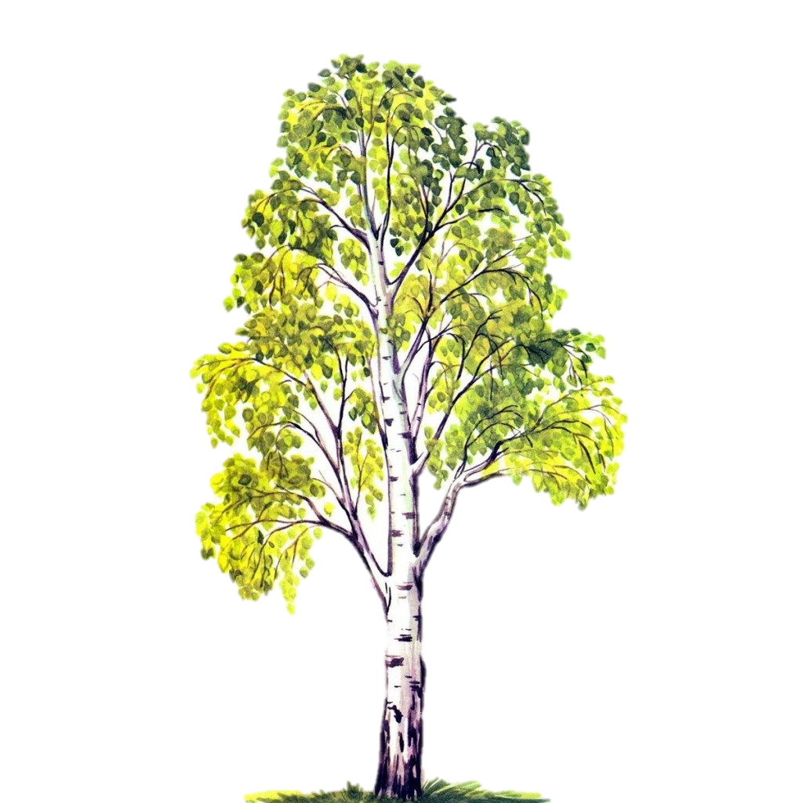
Определи количество слогов
3 слога
ДЕ
РЕ
ВО

Slide 16
1 слог
ЗОНТ

Slide 17
Определи количество слогов
2 слога
ТУ
ЧА

Slide 18
Определи количество слогов
2 слога
ВЕ
ТЕР

Slide 19
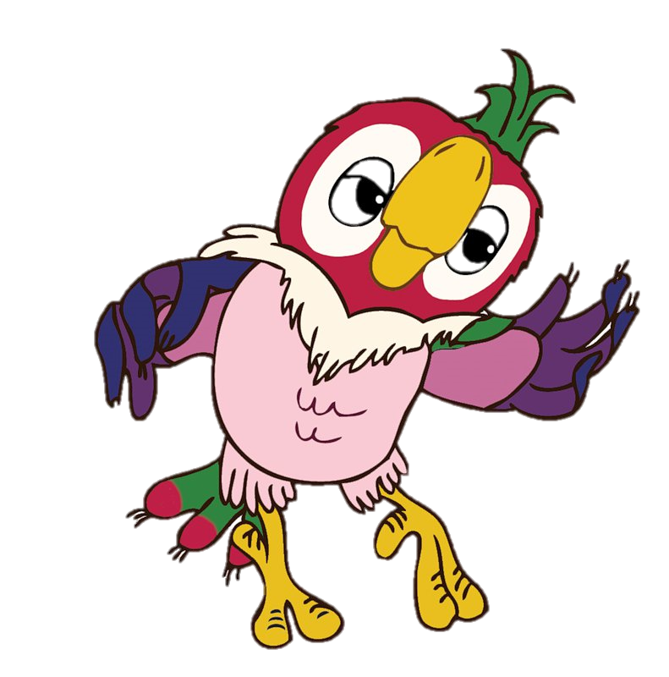
Жадина

Slide 20
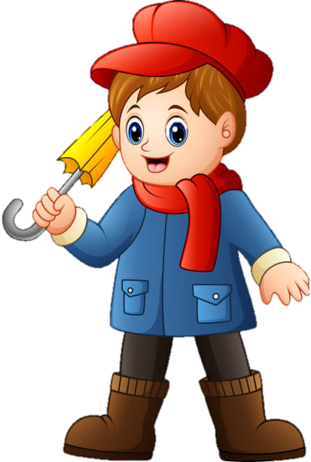
Картинки-великаны
(нажми на картинку)

Slide 21
Картинки-великаны
(нажми на картинку)

Slide 22
Картинки-великаны
(нажми на картинку)

Slide 23
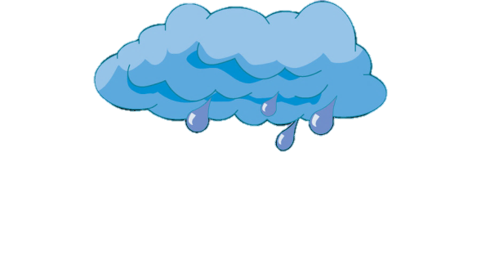
Картинки-великаны
(нажми на картинку)

Slide 24
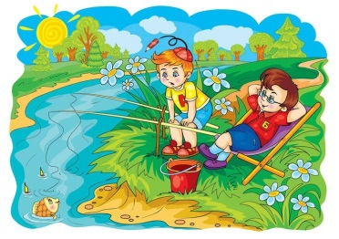
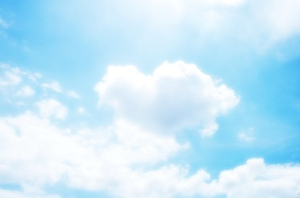
СКАЖИ НАОБОРОТ.
Летом дни жаркие, а осенью…
Летом небо светлое, а осенью…
Летом день длинный, а осенью…

Slide 25
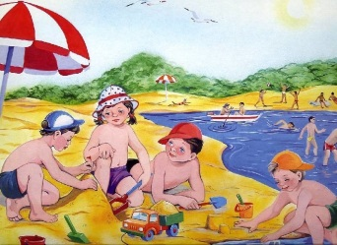
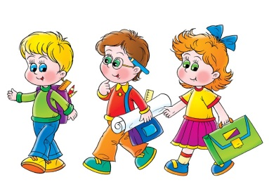
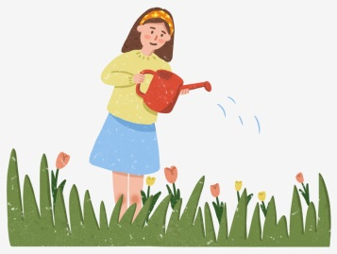
СКАЖИ НАОБОРОТ.
Летом дети отдыхают , а осенью…
Летом люди растят урожай, а осенью…
Летом деревья зеленые, а осенью…

Slide 26
Рассмотри картинку. Составь рассказ о том, какие изменения произошли в природе осенью.

